Slide 1
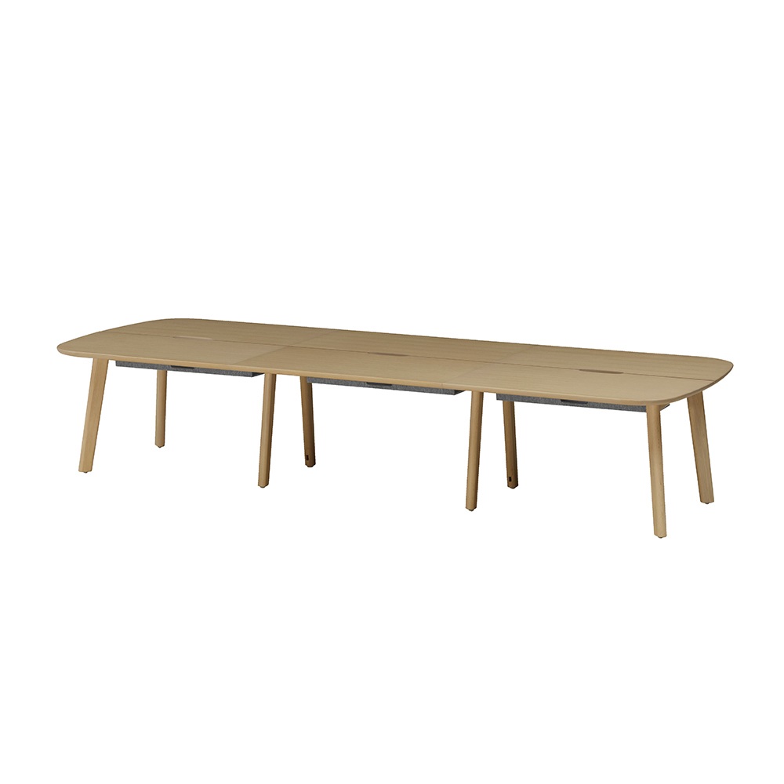
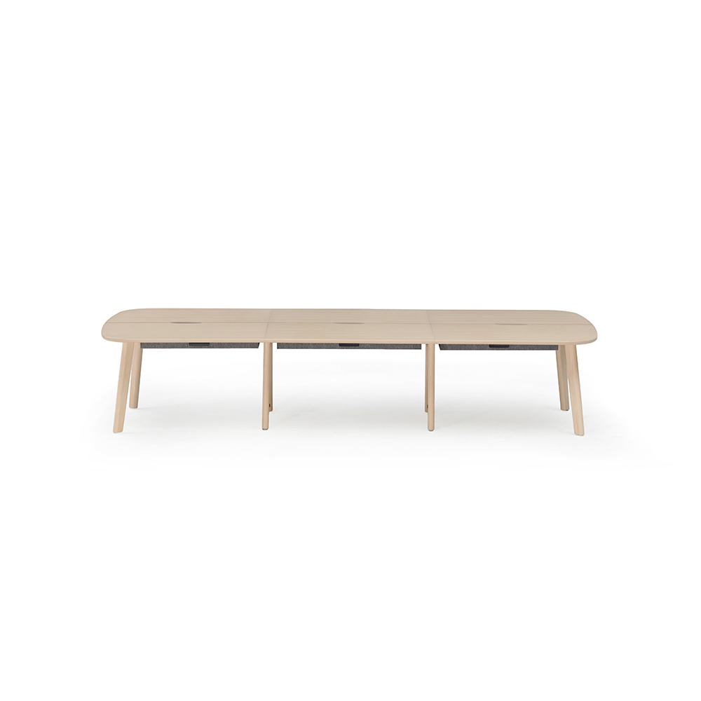
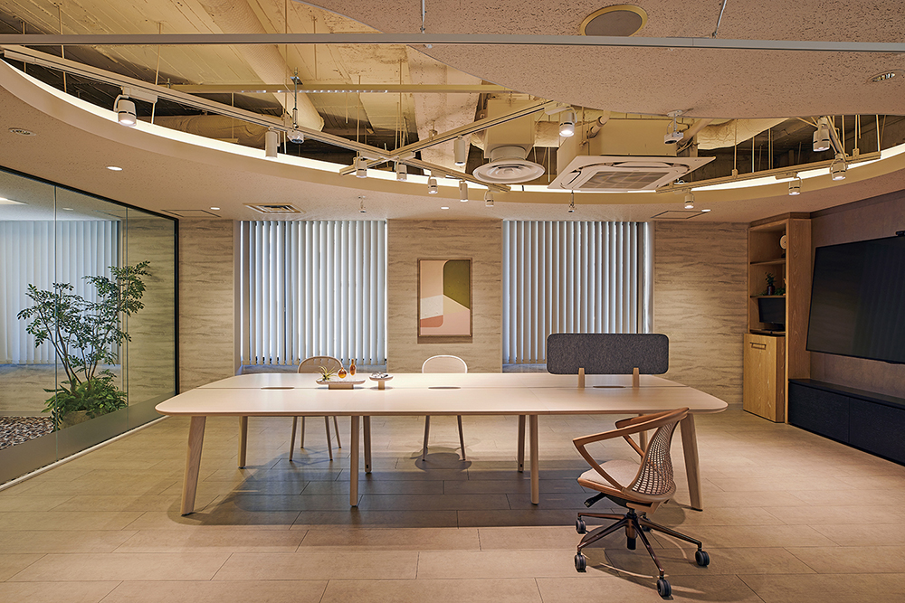
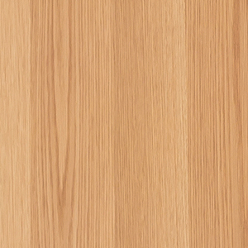
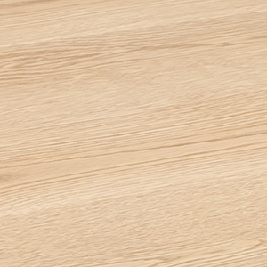
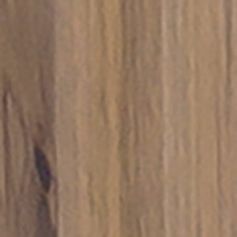
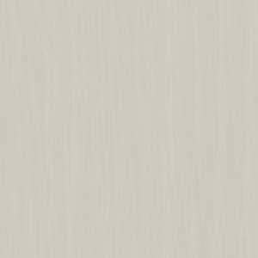
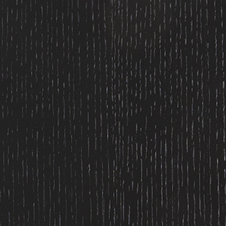
S・TW-H820/S・LW-H820
デスク 突板（W3600・D1400・OM）
S・TW-H820・C・OM/S・LW-H820・C・OM
カラーバリエーション：OM・OV・WNV・PWH・OBK
サイズ(mm)：W3600・D1400・H720

Slide 2
詳細スペック
S・TW-H820/S・LW-H820
※必ず以下のセットでご注文ください
デスク 天板 突板（W3600・D1400・OM）
S・TW-H820・C・OM
カラーバリエーション：OM・OV・WNV・PWH・OBK
サイズ(mm)：W3600・D1400・t30
質量：108kg
素材：天板：天然木突板・ウレタン塗装 木口：天然木突板・ウレタン塗装
※脚(S･LW-H820)と組み合わせてご使用ください。
デスク 脚（W3600・D1400・OM）
S・LW-H820・C・OM
カラーバリエーション：OM・OV・WNV・PWH・OBK
素材：脚：オーク材・ウレタン塗装
※天板（S･TW-H820）と組み合わせてご使用ください。

